Slide 1
STEAM pasaulis: žinomi veidai
TRIUKŠMINGI MITAI
LYČIŲ ŠALIŠKUMAS STEAM PASAULYJE

Slide 2
Smegenų šturmas
Grupėje:
1. Sudarykite žinomų mokslininkų, inžinierių, dizainerių, technologijų, kuriuos žinote, sąrašą.
2. Pasidalinkite su klase.

Slide 3
Pasiruoškite...
Pažvelkite į skaidres.
Ar galite įvardinti šiuos žinomus žmones?
Kiek jų jau buvote įrašę į savo sąrašus?

Slide 4
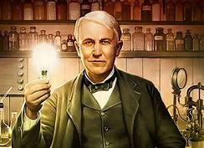
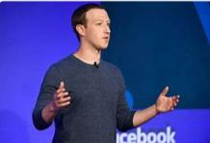
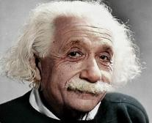
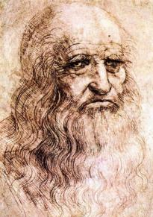
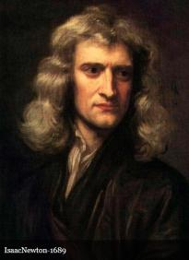
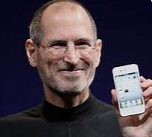

Slide 5
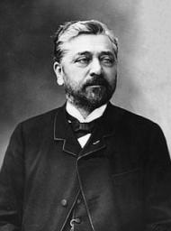
Kas tai sukūrė?
Gustave Eiffel

Slide 6
Kas tai išrado?
Henry Ford

Slide 7
Ką pastebėjote apie visus šiuos žinomus veidus ir vardus?
Jie visi vyrai!
Ar tai reiškia, kad moterys nepadarė jokių mokslinių atradimų ar išradimų?

Slide 8
Kas šie žmonės?
Ar galite juos įvardinti?
Ką jie padarė?

Slide 9
Marie Curie
Garsi savo radioaktyvumo tyrimais, kurie atvedė prie rentgeno išradimo.
Apdovanota Nobelio premija, kartu su savo vyru.

Slide 10
Jane Goodall
Primatų tyrinėtoja ir gyvūnų teisių aktyvistė, garsėjanti savo darbu su šimpanzėmis, nepaisant to, kad, pradėdama veiklą, neturėjo formalaus mokslinio išsilavinimo!

Slide 11
Katherine Johnson
NASA mokslininkė matematikė, kurios skaičiavimai buvo labai svarbūs NASA kosmoso programai ir bandymams nusileisti Mėnulyje.

Slide 12
Caroline Herschel
Astronomė, padariusi reikšmingų atradimų, įskaitant kelių kometų identifikavimą. Ji buvo pirmoji moteris Anglijoje, kuriai buvo mokama kaip mokslininkei.

Slide 13
Sau Lan Wu
Kinų mokslininkė ir dalelių fizikė, padariusi keletą atradimų. Ji dirba Europos branduolinių tyrimų organizacijoje (CERN), didžiojo hadronų greitintuvo komandoje.

Slide 14
Barbara McClintock
Genetikė, kuri, tyrinėdama kukurūzus, padarė atradimų, padėjusių suprasti paveldimus bruožus. Apdovanota Nobelio premija (pirmoji moteris, pati viena gavusi šį apdovanojimą!)

Slide 15
Ada Lovelace
Matematikė, kuri dirbo su Charles Babbage su pirmąja „analitinio variklio“ idėja, kuri paskatino kompiuterio sukūrimą. Dažnai vadinama pirmąja pasaulyje „kompiuterių programuotoja“.

Slide 16
Grace Hopper
Kompiuterių mokslininkė, kurios darbas paskatino kurti COBOL, ankstyvą programavimo kalbą, kurią naudoti esame įpratę iki šiol. 1947 m. ji užfiksavo pirmąją pasaulyje tikrą kompiuterio klaidą.

Slide 17
Susan Wojcicki
Šešioliktoji „Google“ darbuotoja ir rinkodaros vadovė, dabar yra „YouTube“ generalinė direktorė.

Slide 18
Reshma Saujani
„New York Times“ bestselerio ir populiaraus TED Talk: „Teach girls bravery, not perfection” („Mokykite mergaites drąsos, o ne tobulumo“). autorė. Ji yra „Girls Who Code“ įkūrėja ir generalinė direktorė.

Slide 19
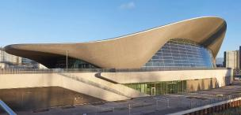
Zaha Hadid
Architektė, suprojektavusi Londono vandens centrą ir Guangdžou operos rūmus. Zaha Hadid buvo praminta „Kreivės karaliene“. 2004 m. pelnė Pritzkerio architektūros premiją. Ji buvo pirmoji moteris architektė, pelniusi šį apdovanojimą.

Slide 20
Sheryl Sandberg
1991 m. ji baigė ekonomikos bakalauro studijas Harvardo koledže, kur taip pat buvo viena iš „Women in Economics and Government" įkūrėjų. 1993 m. ji įstojo į Harvardo verslo mokyklą ir įgijo magistro laipsnį. 1993 m. ji susipažino su Marku Zuckerbergu, kuris jai pasiūlė tapti „Facebook" operatore.

Slide 21
Ko išmokote?
Kiek iš šių įtakingų moterų žinojote?
Ką tai gali reikšti?
Kokias išvadas galime daryti dėl lyčių šališkumo mokslo ir technologijų pasaulyje?

Slide 22
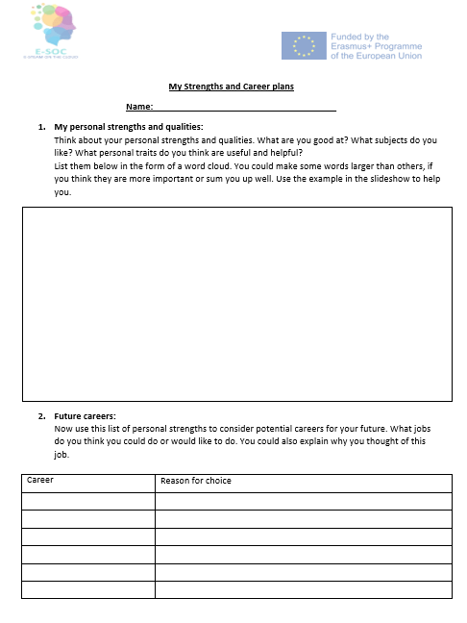
Svarstymai:
Mano asmeninės stiprybės ir karjeros planai

Slide 23
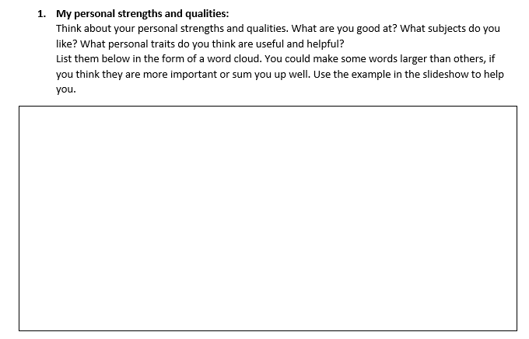
Žr. kitą skaidrę, kurioje pateikiamas žodžių debesies pavyzdys.
Kai kurie žodžiai jums gali būti naudingi.

Slide 24
Stiprybę simbolizuojančių žodžių debesies pavyzdys

Slide 25
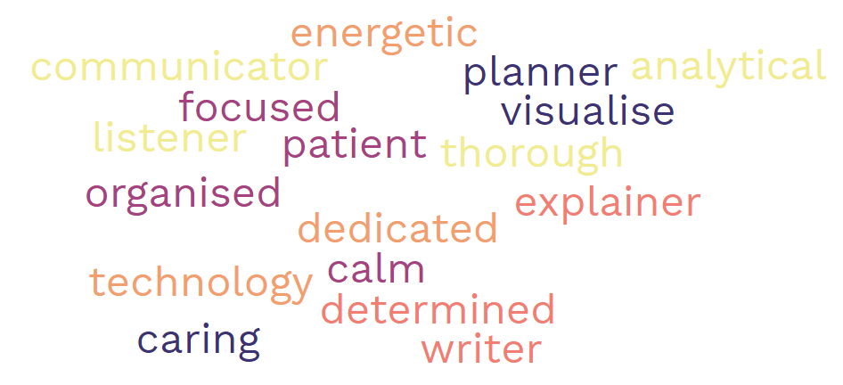
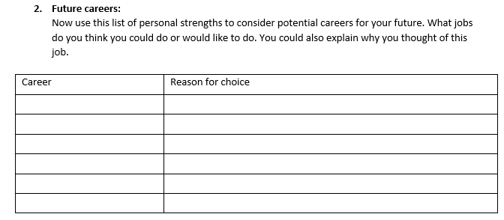

Slide 26
Dalijimasis idėjomis
Ar norėtumėte pasidalinti savo asmeninėmis stiprybėmis?
Kokios potencialios karjeros jus domina?
Kiek jų yra susiję su STEAM pasauliu?
Ar matote kokį nors lyčių šališkumą klasės berniukų ir mergaičių karjeros pasirinkimuose?
Ką mes sužinojome apie lyčių šališkumą STEAM pasaulyje iš šios pamokos?

Slide 27
Tolimesnė diskusija:
Žiūrėti filmą „Paslėptos figūros.
Ištirkite lyčių šališkumo ir rasizmo poveikį šioms moterims.

